Slide 1
SOUTENANCE DE FIN D'ETUDES | M1 DATA ENGINEERING & IA
Bloc 1 & 2
RNCP 40875
Expert en Ingenierie de Donnees
Adam Beloucif & Emilien Morice
EFREI Villejuif | Session 2025-2026
Jury 5 | Salle K006 | 2 juillet 2026 | 9h - 10h

Slide 2
INTRODUCTION
Contexte & problematique
Fil rouge - transformer la donnee en decision
Trois projets complementaires couvrant la chaine de valeur data complete.
1 Data Engineering
2 Data Science
3 IA Generative
Construire l'architecture qui collecte, stocke et expose la donnee.
Modeliser pour predire et outiller la decision metier.
Comprendre le langage naturel et generer une reponse personnalisee.
Une donnee non exploitee n'a aucune valeur. Chaque projet repond a un besoin metier concret, avec preuves techniques verifiables dans le code.
Adam Beloucif & Emilien Morice | RNCP 40875 | EFREI Villejuif
2 / 20

Slide 3
INTRODUCTION
Vue d'ensemble des 3 projets
Urban Data Explorer
Bloc 1 | C1.1 - C2.4
Repo ->
Exploration du marche immobilier parisien : 82 sources publiques collectees, nettoyees et visualisees sur une carte interactive. Chaque arrondissement analysable en temps reel.
Maintenance Predictive
Bloc 2 | C3.1 - C4.3
Repo ->
Anticiper les pannes de machines industrielles avant qu'elles surviennent. L'IA detecte 9 pannes sur 10 avec 24h d'avance. Passer de 100 EUR/h corrective a 20 EUR/h preventive.
L'IA Pero
Bloc 2 | C5.1 - C5.3
Repo ->
Dites « quelque chose de frais » et l'IA recommande un cocktail et cree la recette. 1280 cocktails, comprehension du langage naturel, refus automatique des requetes hors-sujet.
Adam Beloucif & Emilien Morice | RNCP 40875 | EFREI Villejuif
3 / 20

Slide 4
INTRODUCTION
Contributions individuelles
Presentation collective, evaluation individualisee. Repartition par projet :
Projet
Adam Beloucif
Emilien Morice
Urban Data Explorer
Architecture data, API securisee, modele PG/Cassandra, pipeline
Sourcing & qualite 82 sources, front cartographique, data prep
Maintenance Predictive
Modelisation 4 modeles, selection XGBoost, dashboard Streamlit
EDA, preparation donnees, analyse des correlations
L'IA Pero
Backend RAG/SBERT, guardrail semantique, cache JSON MD5, evaluation
Referentiel cocktails, scenarios d'usage, tests des seuils
Chaque membre porte au moins un choix technique majeur et en connait les limites.
Adam Beloucif & Emilien Morice | RNCP 40875 | EFREI Villejuif
4 / 20

Slide 5
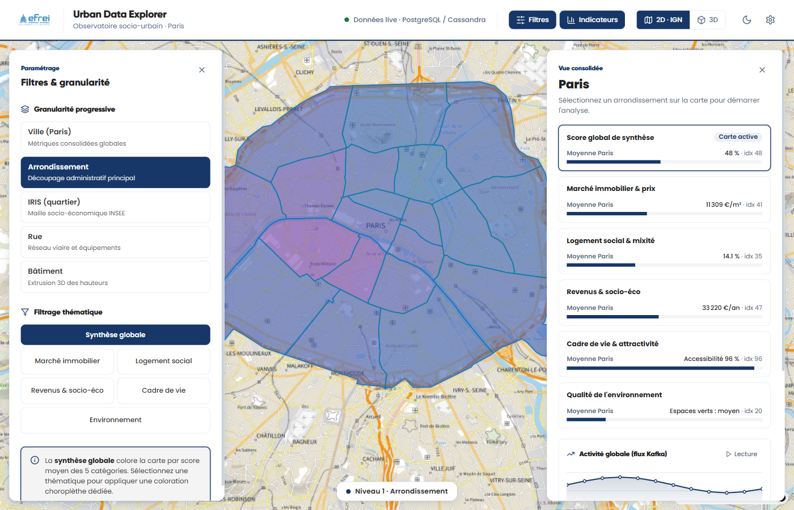
PROJET 1 | URBAN DATA EXPLORER
Besoin & architecture
DEMO - TOUT LANCER
Besoin Explorer le marche du logement parisien en croisant 82 sources publiques (prix, transports, logement social, environnement).
Pipeline en 3 etapes Donnees brutes > nettoyees + geocodees > analyses pret-a-l'emploi (architecture Bronze-Silver-Gold).
Double stockage PostgreSQL pour les analyses historiques, Cassandra pour les flux en temps reel (Kafka).
Interface API securisee alimente un tableau de bord cartographique interactif par arrondissement.
Dashboard Urban Data Explorer - choroplethe prix m2
Repo ->
Adam Beloucif & Emilien Morice | RNCP 40875 | EFREI Villejuif
5 / 20

Slide 6
PROJET 1 | URBAN DATA EXPLORER
Bases de donnees SQL vs NoSQL
C1.1 Relationnelle
C1.2 NoSQL
DEMO - TOUT LANCER
PostgreSQL - Architecture medaillon Gold
Cassandra - query-first
Datamarts Gold aplatis, indexes sur arrondissement et mois
Index sur axes de requete -> p95 < 4 ms en jointure
Contraintes NOT NULL / integrite referentielle
Test de charge : scripts/test_load_postgres.py
Besoin : agregats analytiques par arrondissement x mois
Partition par event_type, clustering event_time DESC
TTL 7 jours -> la donnee chaude expire seule
Deux patterns d'acces : par type et par arrondissement
Adapte aux evenements semi-structures a forte velocite
PG aurait impose un schema rigide + purges manuelles
Adam Beloucif & Emilien Morice | RNCP 40875 | EFREI Villejuif
6 / 20

Slide 7
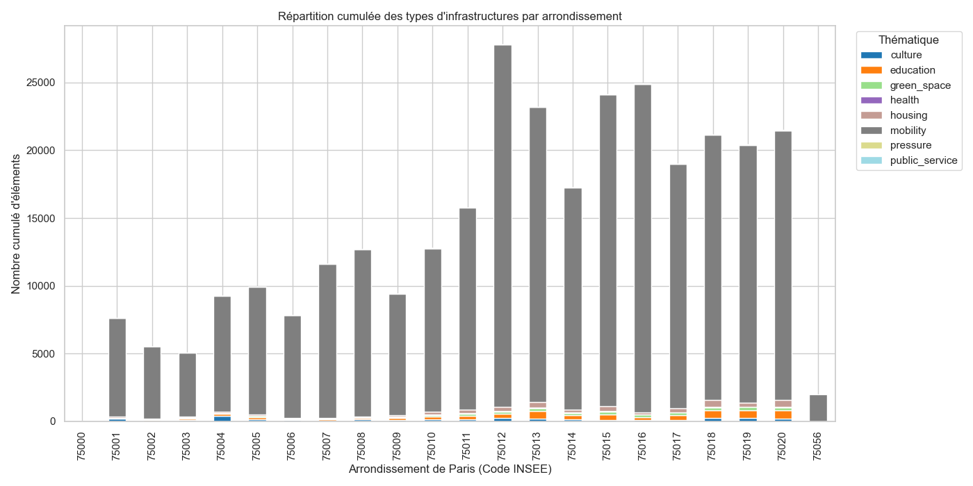
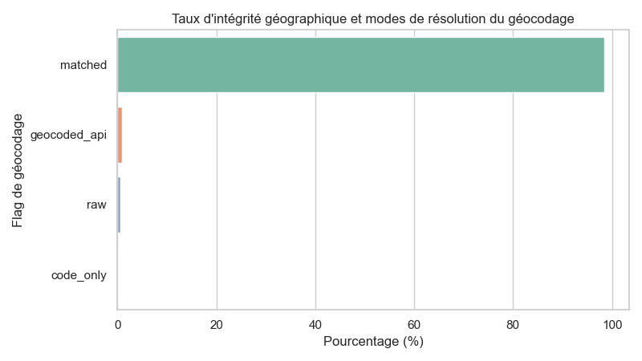
PROJET 1 | URBAN DATA EXPLORER
Data Lake & streaming temps reel
C1.3 Data Lake
C2.2 Streaming
DEMO - TOUT LANCER
82 sources / 4 familles mobilite (17), vie_quotidienne (42), environnement (11), logement (12) -> Bronze Parquet.
Silver normalisation des codes, geocodage point-in-polygon IRIS.
Gold datamarts dashboard & timeline, format colonnaire optimise.
Kafka producteur / consommateur temps reel evenement par evenement.
Micro-batch streaming/microbatch.py -> fenetres tumbling 10 s (count, moyenne).
Repartition des sources + integrite du geocodage
Adam Beloucif & Emilien Morice | RNCP 40875 | EFREI Villejuif
7 / 20

Slide 8
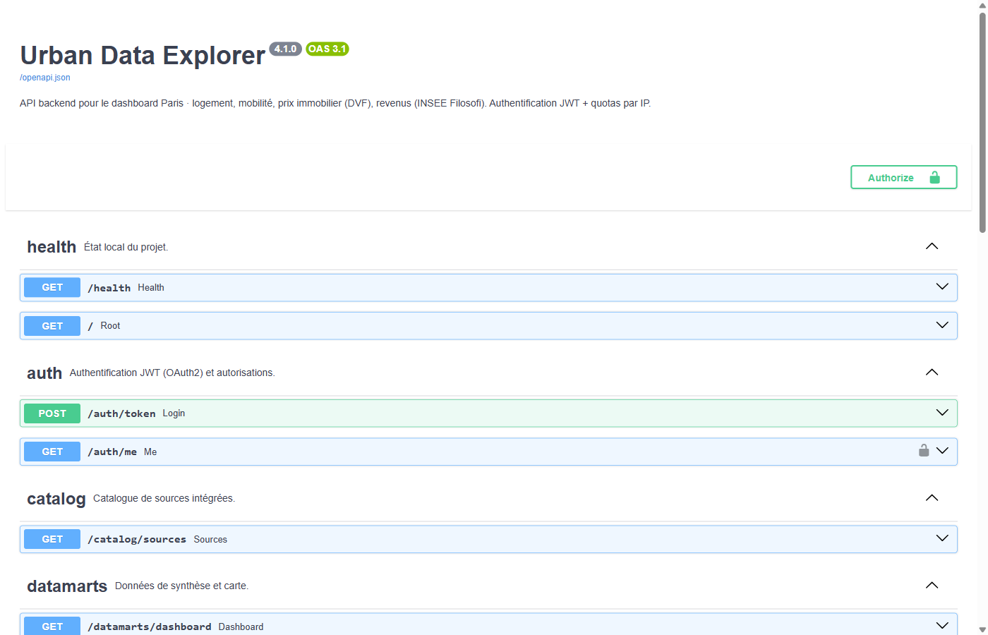
PROJET 1 | URBAN DATA EXPLORER
API & securite
C2.1 API securisee
DEMO - TOUT LANCER
JWT HS256 secret en variable d'env (jamais commite), roles viewer / admin.
401 vs 403 authentification et autorisation differenciees.
Quotas par IP 120 anonyme / 600 authentifie req/min -> 429 si depassement.
Swagger documentation interactive live sur /docs.
CORS restreint a l'origine du front, donnees Open Data (RGPD by design).
Scenario demo
Dashboard -> clic 11e arr. -> comparaison 11e/16e -> /docs -> curl token -> 403 sans role admin.
Repo ->
Adam Beloucif & Emilien Morice | RNCP 40875 | EFREI Villejuif
8 / 20

Slide 9
PROJET 1 | URBAN DATA EXPLORER
Performance, resilience & limites
C1.4 Resilience
C2.4 Perf pipelines
DEMO - TOUT LANCER
Metriques pipeline etl/metrics.py -> duree, lignes, octets, lignes/sec via GET /pipeline/metrics.
Optimisations Polars (Rust) vs pandas, Parquet colonnaire, lru_cache geocodage inverse.
Resilience testee scripts/test_resilience.py : kill Postgres -> fallback parquet -> restart.
Compose healthchecks, restart unless-stopped, depends_on service_healthy.
Limites assumees & roadmap
Demo mono-noeud (replication_factor 1), pas de HA reelle. Chemin documente vers cluster 3 noeuds + replication Cassandra + API stateless replicable.
Adam Beloucif & Emilien Morice | RNCP 40875 | EFREI Villejuif
9 / 20

Slide 10
PROJET 2 | MAINTENANCE PREDICTIVE
Question metier & strategie IA
C4.1 Strategie d'integration IA
DEMO - TOUT LANCER
Probleme une panne non planifiee coute 5 a 50 k EUR/h d'arret de ligne.
Corrective on repare apres la casse -> cout maximal, imprevu.
Preventive entretien calendaire -> sur-maintenance, pieces gaspillees.
Predictive (cible) predire la panne sous 24 h -> intervenir au bon moment.
Feuille de route
Capteurs IoT existants -> collecte
Modele predictif + seuil de decision
Alerte responsable maintenance
Boucle de reentrainement periodique
Cout corrective ~100 EUR/h -> predictive ~20 EUR/h
Adam Beloucif & Emilien Morice | RNCP 40875 | EFREI Villejuif
10 / 20

Slide 11
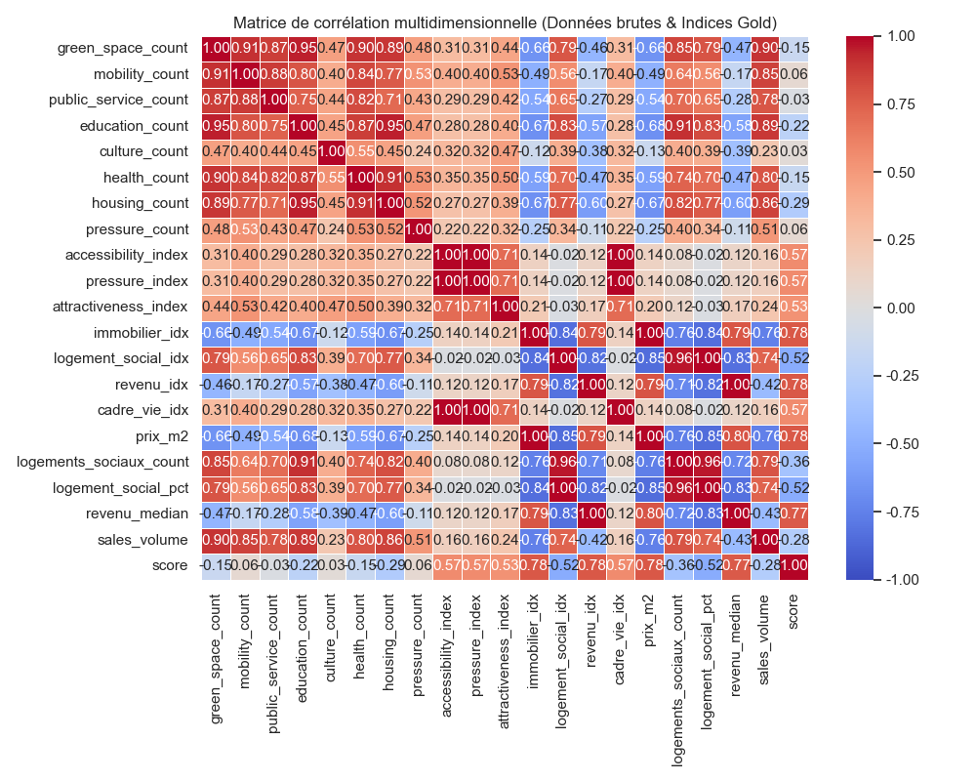
PROJET 2 | MAINTENANCE PREDICTIVE
Donnees & analyse exploratoire
C3.1 Preparation
C3.3 EDA
DEMO - TOUT LANCER
Donnees 24 042 mesures de capteurs industriels (vibrations, temperature, pression, courant) sur Kaggle.
Objectif Predire si une panne surviendra dans les 24h - un evenement rare : 14.8 % des cas seulement.
Nettoyage Valeurs aberrantes corrigees, valeurs manquantes remplies par la mediane (sans contaminer les donnees de test).
Decouverte cle La vibration et la temperature moteur sont les deux signaux les plus revelateurs d'une panne imminente.
Explication L'usure mecanique chauffe ET fait vibrer la machine en meme temps : deux alarmes qui se confirment mutuellement.
Analyse 6 etapes : repartition des valeurs, valeurs extremes, correlations, equilibre 85/15 %, tendances dans le temps.
Matrice de correlation des variables capteurs
Adam Beloucif & Emilien Morice | RNCP 40875 | EFREI Villejuif
11 / 20

Slide 12
PROJET 2 | MAINTENANCE PREDICTIVE
Modeles & evaluation comparative
C4.2 Modeles
C4.3 Eval + ecoresponsabilite
DEMO - TOUT LANCER
Modele
F1
ROC-AUC
CV F1 (5-fold)
Fit time
LogReg (baseline)
0.747
0.959
0.750 +/-0.008
0.06 s
Random Forest
0.863
0.992
0.844 +/-0.009
0.89 s
XGBoost (retenu)
0.886
0.995
0.886 +/-0.011
0.50 s
MLP 64-32-16 (DL)
0.836
0.984
0.795 +/-0.010
2.36 s
Critere de selection Le meilleur modele est le plus performant ET le plus stable sur de nouvelles donnees (F1 penalise par sa variabilite).
Integrite Le modele n'a jamais vu les donnees de test pendant l'entrainement (garantit une evaluation honnete).
Validation croisee XGBoost teste 5 fois sur des jeux differents : F1=0.886 +/- 0.011 -> generalise bien.
Adam Beloucif & Emilien Morice | RNCP 40875 | EFREI Villejuif
12 / 20

Slide 13
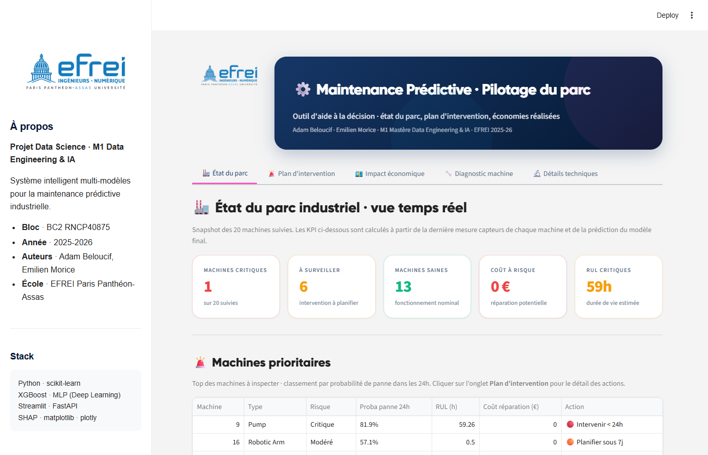
PROJET 2 | MAINTENANCE PREDICTIVE
Dashboard decisionnel
C3.2 Dashboard interactif
DEMO - TOUT LANCER
Concu pour le responsable maintenance, pas l'expert en IA : interface simple, lisible, actionnable.
Simulation Bougez les curseurs (vibration, temperature...) : la prediction se met a jour en temps reel.
Explication Quelles mesures ont declanche l'alerte ? Affiche en langage metier, sans jargon technique.
Distinct Outil d'aide a la decision separe des graphiques d'analyse du rapport.
Demo : vibration elevee + moteur chaud -> alerte rouge -> l'IA explique pourquoi.
Ouvrir le repo ->
Adam Beloucif & Emilien Morice | RNCP 40875 | EFREI Villejuif
13 / 20

Slide 14
PROJET 2 | MAINTENANCE PREDICTIVE
Limites & bonus realises
DEMO - TOUT LANCER
Limites
Bonus deja realises
Donnees simulees (pas de bruit capteur reel)
Pas de dimension temporelle exploitee
Un LSTM sur sequences serait la suite logique
Derive en production -> monitoring + reentrainement
Multiclass : type de panne predit
Regression : RUL (duree de vie restante)
Calibration des probabilites
Tuning des hyperparametres justifie
Adam Beloucif & Emilien Morice | RNCP 40875 | EFREI Villejuif
14 / 20

Slide 15
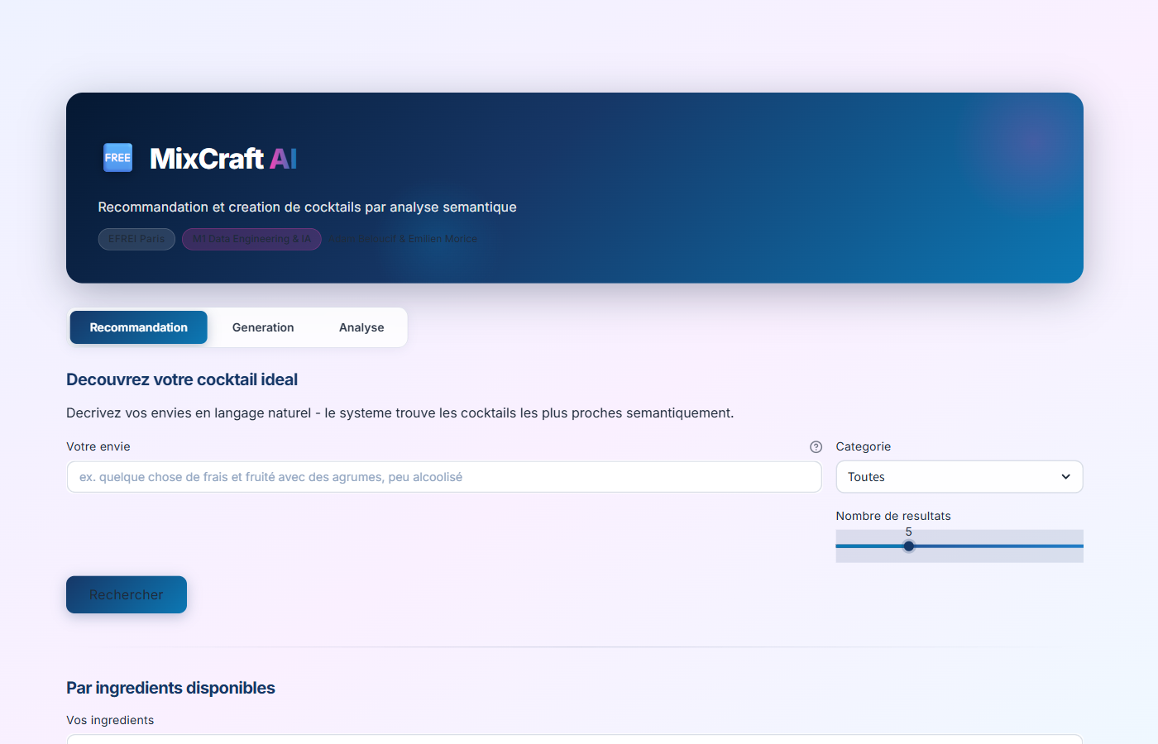
PROJET 3 | L'IA PERO
Cas d'usage & architecture GenAI
C5.1 Cas d'usage GenAI
DEMO - TOUT LANCER
Besoin Trouver un cocktail depuis une envie exprimee en mots naturels : « quelque chose de frais ».
Pourquoi l'IA Une recherche par mots-cles echoue sur « fruite et tropical » : l'IA comprend l'intention.
Deux etapes Comprendre la requete (recherche semantique) PUIS creer une recette sur mesure (generation).
Cadre Thematique alternative validee par l'EFREI (Annexe I du sujet), couvre C5.1-C5.3.
Pipeline
Votre requete est verifee (hors-sujet = refus poli) > consultee en cache si connue > sinon : recherche + generation
Interface Speakeasy de L'IA Pero
Adam Beloucif & Emilien Morice | RNCP 40875 | EFREI Villejuif
15 / 20

Slide 16
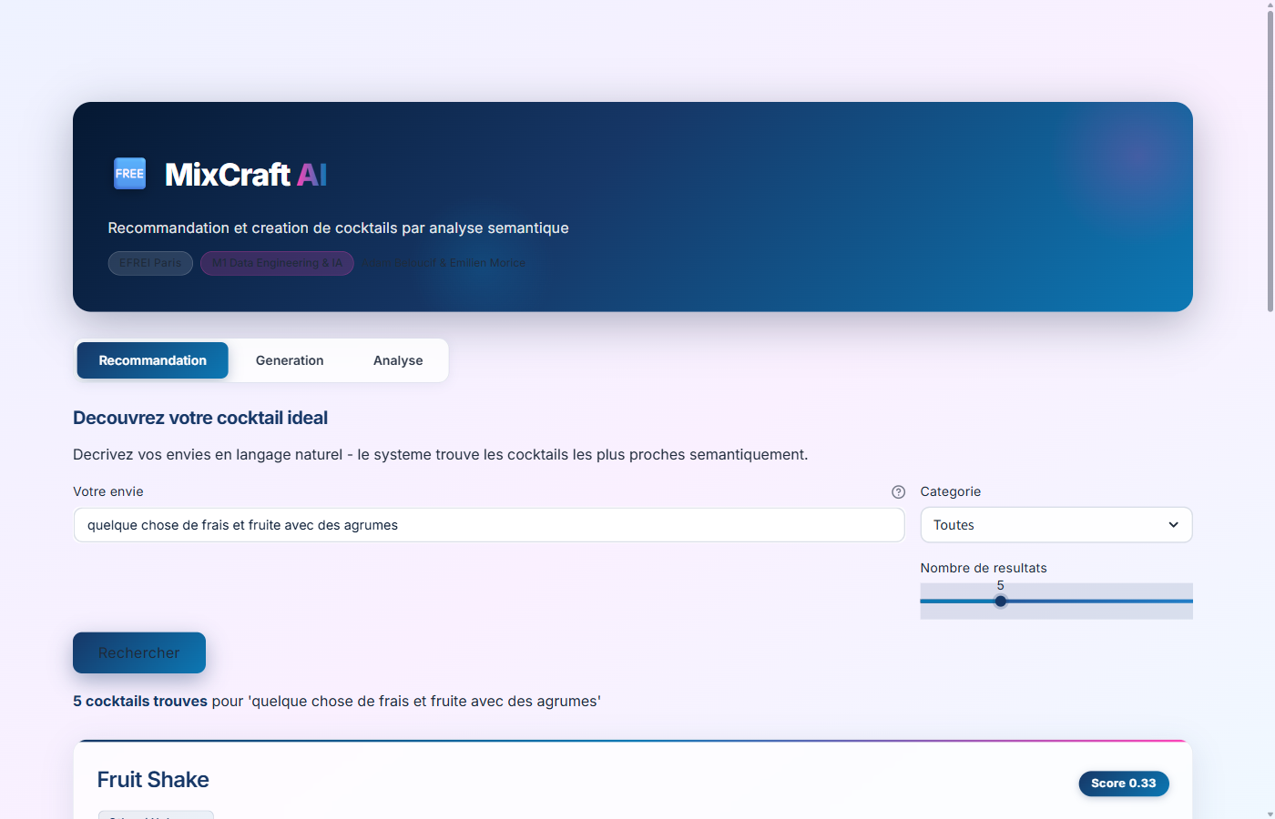
PROJET 3 | L'IA PERO
Solution & demonstration
C5.2 Solution GenAI
DEMO - TOUT LANCER
Comprehension semantique Le moteur comprend le sens, pas les mots exacts (« frais et fruite » = rhum-agrumes). Fonctionne 100 % en local, sans internet.
Generateur de recettes IA specialisee sur cocktails cree une recette sur mesure. Repli sur un modele de secours si l'IA principale est absente.
Memoire intelligente Les requetes deja posees sont mises en cache : reponse instantanee (< 100 ms) au lieu de ~3 secondes.
Filtre anti-detournement Calibre sur 30 tests : 100 % des requetes hors-sujet (« repare mon velo ») sont refusees poliment.
Demo : « quelque chose de frais et fruite » -> 5 cocktails + radar de saveurs ; « repare mon velo » -> refus poli (hors sujet cocktails).
Ouvrir le repo ->
Adam Beloucif & Emilien Morice | RNCP 40875 | EFREI Villejuif
16 / 20

Slide 17
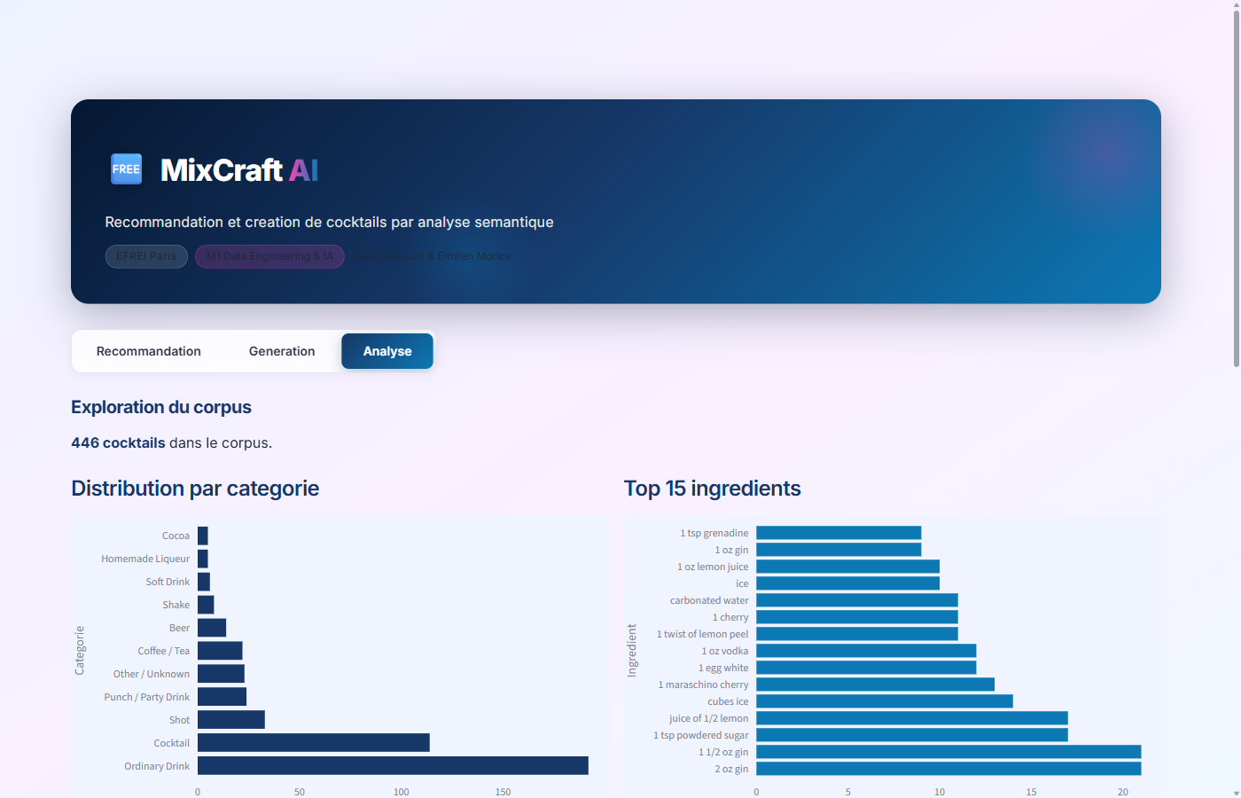
PROJET 3 | L'IA PERO
Evaluation & risques
C5.3 Evaluation qualite
DEMO - TOUT LANCER
Filtre hors-sujet : 100 % Apres calibration : 15/15 requetes inappropriees refusees (vs 13/15 avant). Zero fuite hors-sujet.
Pertinence : hit@5 = 91.3 % 21 requetes sur 23 ont trouve au moins 1 cocktail pertinent dans les 5 premiers resultats proposes.
Precision : P@1 = 90 % Le premier cocktail propose est pertinent 9 fois sur 10. Evalue sur 38 requetes labelisees.
Pistes d'amelioration Indexation vectorielle (FAISS) pour 100k+ cocktails, support FR/EN/ES, fine-tuning domaine cocktails.
Risques
Inventions de l'IA mitigees par le cache et la recherche | en francais : -15 % precision vs anglais | dataset majoritairement anglophone | usage responsable de l'alcool.
Scores de similarite + decision du guardrail
Adam Beloucif & Emilien Morice | RNCP 40875 | EFREI Villejuif
17 / 20

Slide 18
CONCLUSION
Synthese : competences -> preuves
C1.1
C1.2
C1.3
C1.4
Medaillon Gold PG
Cassandra query-first
Medaillon Parquet
Resilience testee
C2.1
C2.2
C2.3
C2.4
API JWT + quotas
Kafka + micro-batch
Polars multi-sources
Metriques pipeline
C3.1
C3.2
C3.3
C4.1
Prep fit-train
Dashboard Streamlit
EDA correlations
Strategie predictive
C4.2
C4.3
C5.1
C5.2
4 modeles testes
XGBoost F1=0.886 ROC=0.995
Cas d'usage NL
SBERT + RAG GPT-2
C5.3
Guardrail 0.40 hit@5=91.3%
17 competences C1.1 -> C5.3 couvertes, chacune avec une preuve dans le code.
Adam Beloucif & Emilien Morice | RNCP 40875 | EFREI Villejuif
18 / 20

Slide 19
CONCLUSION
Limites & ameliorations transverses
Haute disponibilite reelle
Passer du mono-noeud a un cluster 3 noeuds (PG + Cassandra).
Dimension temporelle
LSTM sur sequences capteurs pour la maintenance predictive.
Base vectorielle
pgvector / FAISS persistant au lieu de la matrice memoire pour L'IA Pero.
Monitoring & derive
Detection de drift + reentrainement automatise en production.
CI/CD complet
Pipeline GitHub Actions (tests + build + deploy) sur les 3 repos.
Adam Beloucif & Emilien Morice | RNCP 40875 | EFREI Villejuif
19 / 20

Slide 20
Conclusion & apprentissages
Brancher tests et metriques des le jour 1, pas en consolidation
Justifier chaque choix technique par un besoin metier concret
Documenter les limites = posture professionnelle, pas un aveu
Une chaine complete : data engineering -> data science -> GenAI
Les 3 projets en un clic
Urban Data Explorer ->
Maintenance Predictive ->
L'IA Pero ->
Merci de votre attention | Adam Beloucif & Emilien Morice

Slide 21
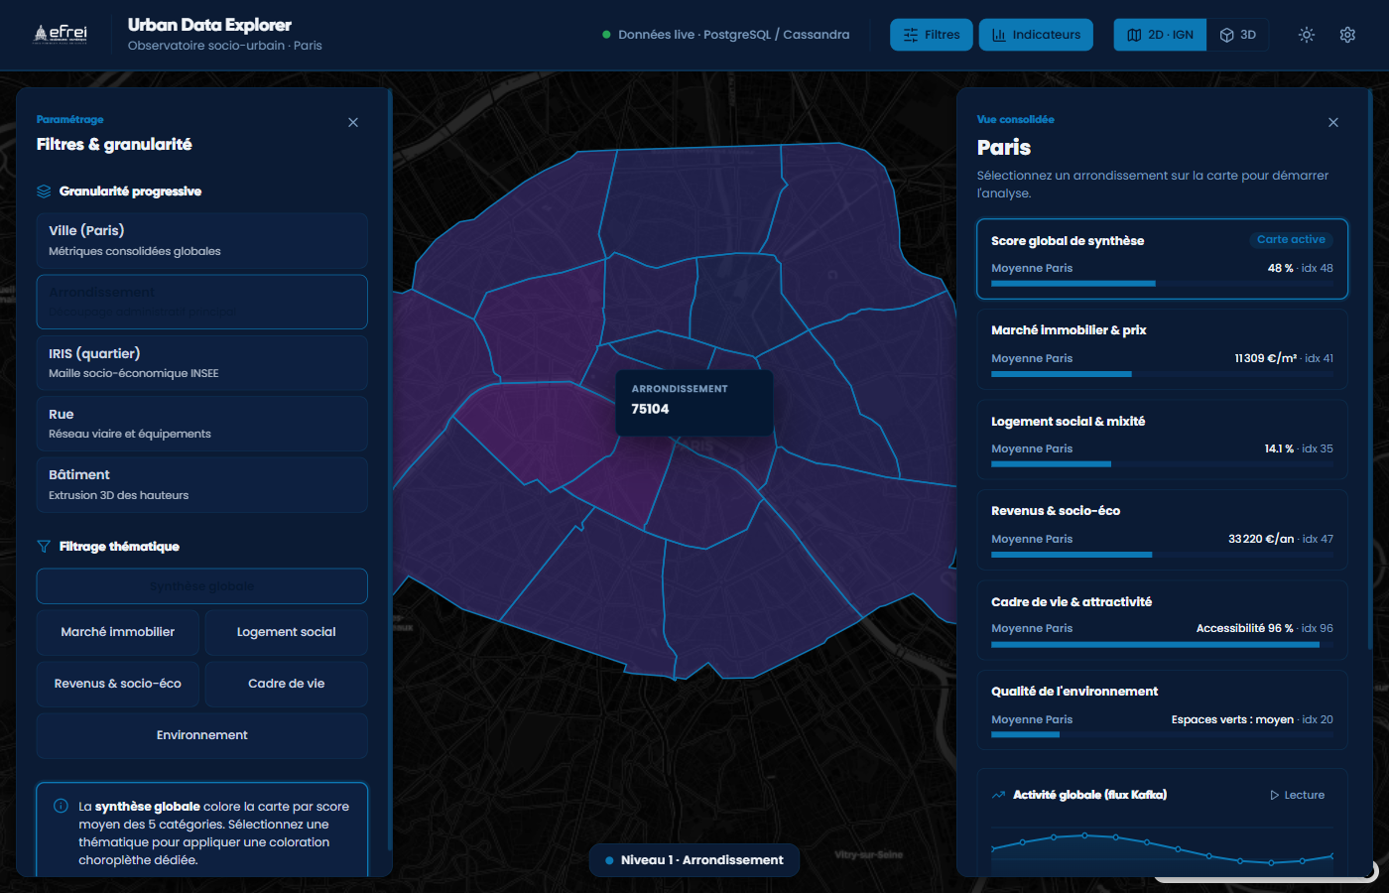
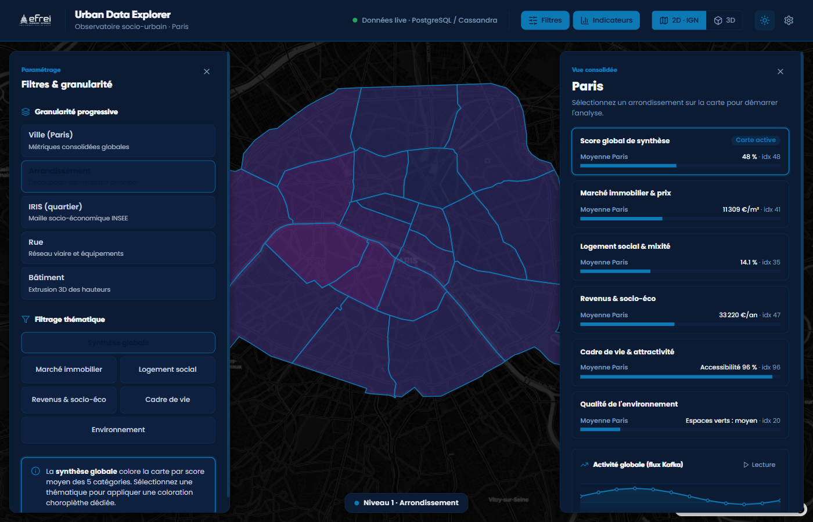
ANNEXE | BACKUP DEMO (HORS DECOMPTE)
Urban Data Explorer - captures
Ouvrir le repo ->

Slide 22
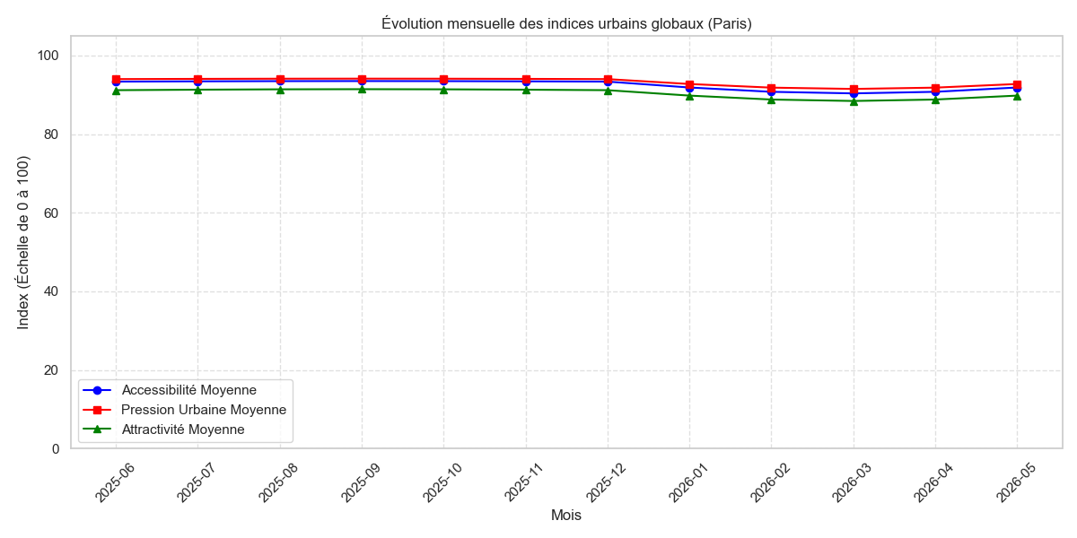
ANNEXE | BACKUP DEMO (HORS DECOMPTE)
Maintenance Predictive - captures
Ouvrir le repo ->

Slide 23
ANNEXE | BACKUP DEMO (HORS DECOMPTE)
L'IA Pero - captures
Ouvrir le repo ->

